Slide 1
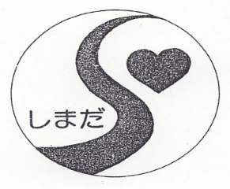
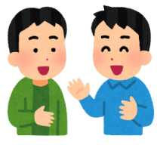
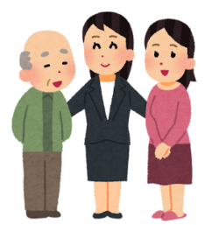
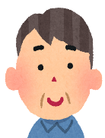
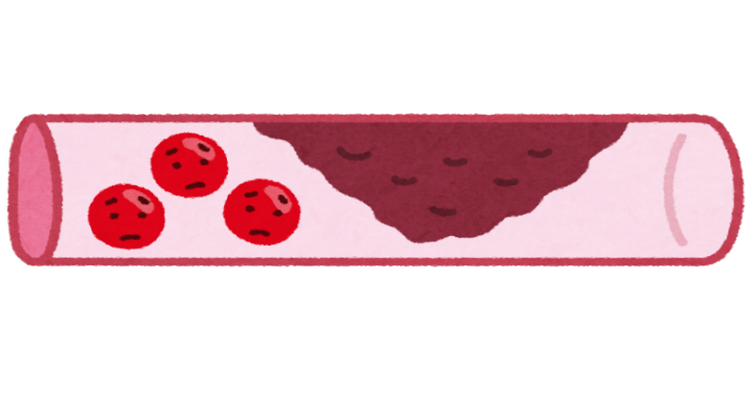
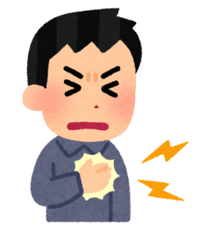
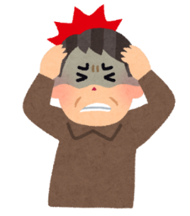
保健委員通信
令和６年４月発行 Vol.１
保健委員とは
健康づくりの地域の担い手として、
①健康に関する知識を習得して、
②地域に健康情報を普及します。
③気づいたことを行政に伝えます。
地域に適塩を広めよう！
実は島田市は、高血圧症予備群、糖尿病予備群が
県平均と比べて多いんです。
特に高血圧は、最近徐々に増えてきています。
サイレントキラー（静かな殺し屋）とも呼ばれている怖い病気です。無症状の間に少しずつ血管が傷つきます。
ドロドロ
詰まる
破れる
自覚症状がないのでそのまま放っておいたら…
ある日突然、生死にかかわる障害が出ることも
あるので注意が必要です。
てき えん
今日から適塩はじめませんか？

Slide 2
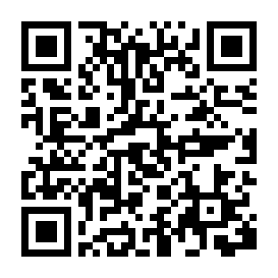
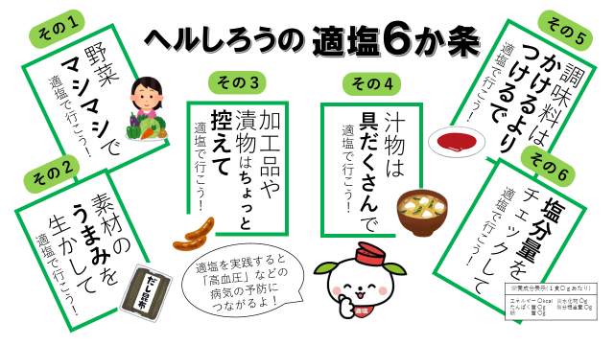
ティー
しまだ市TE-Aプロジェクト
島田市適塩（てきえん）アクション プロジェクト
適塩とは、適正な塩分量を知って、できることから始めようという取り組みです。高血圧や脳血管疾患などの生活習慣病を予防するために家族みんなで挑戦してみましょう！
適塩について楽しく学べる動画ができました！
島田市公式
YouTubeﾁｬﾝﾈﾙにて
動画配信中♪
島田市 ヘルしろうで検索！
適塩キャラクター
「ヘルしろう」
耳はお茶っぱ
しっぽは計量スプーン
帽子はお塩

